Slide 1


Социальный проект
«Капитаны двора. Семейный сезон»
Притупа Павел
pri2pa@bk.ru
8-982-940-13-88
Pri2pa

Slide 2



Три института социализации
«УЛИЦА»

Slide 3
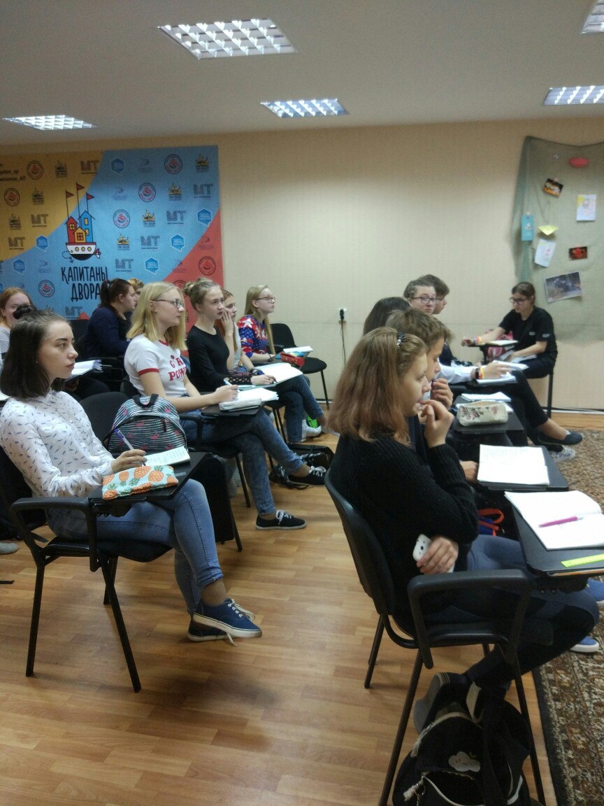
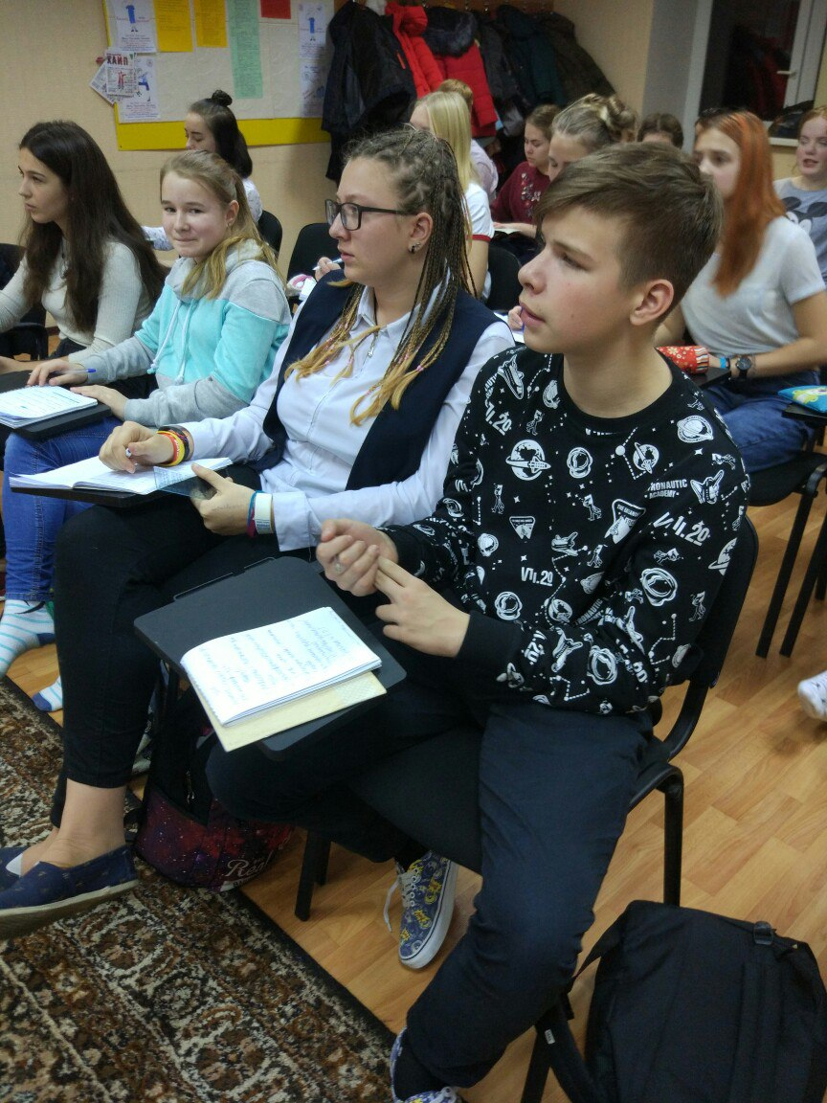
Обучение волонтеров

Slide 4
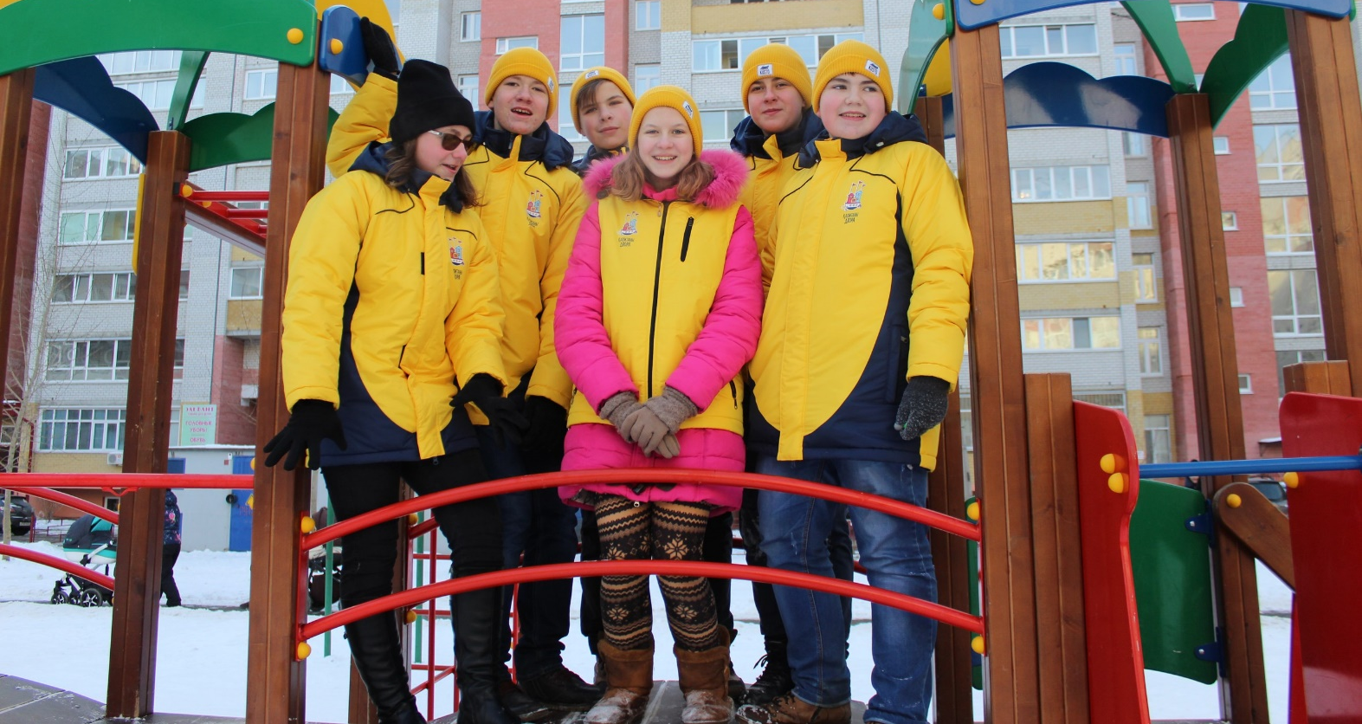
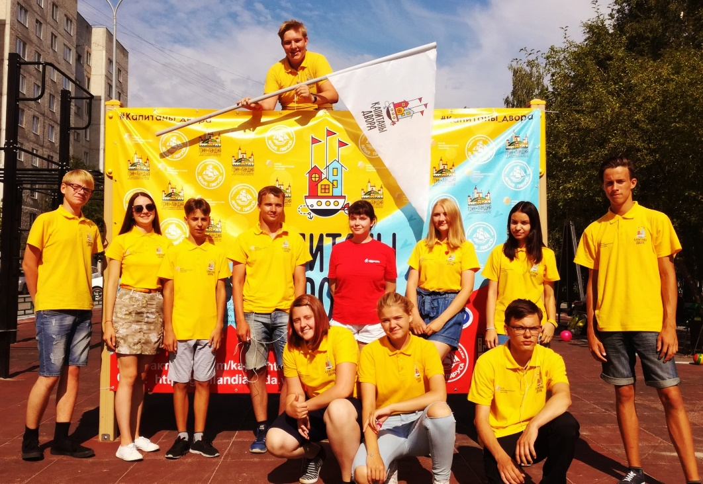
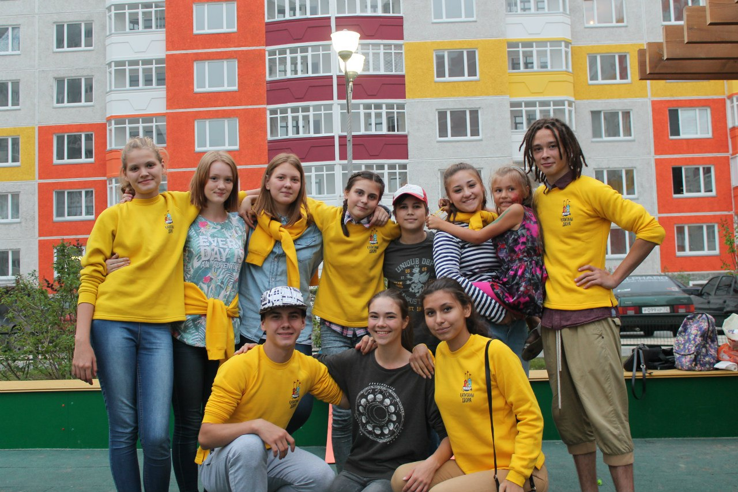
Формирование дворовых отрядов из числа педагогов-волонтеров

Slide 5
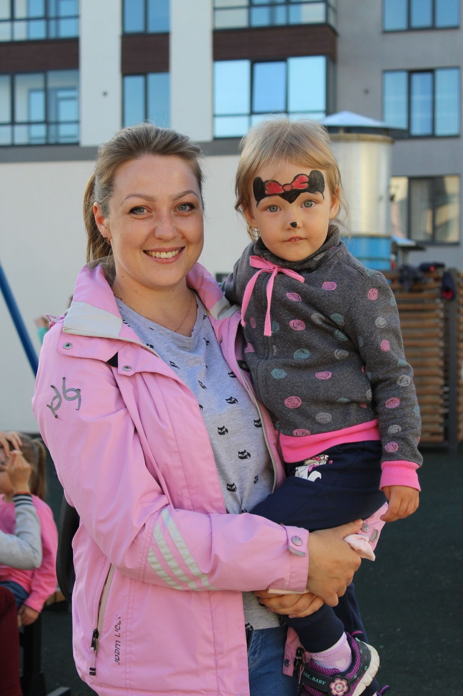
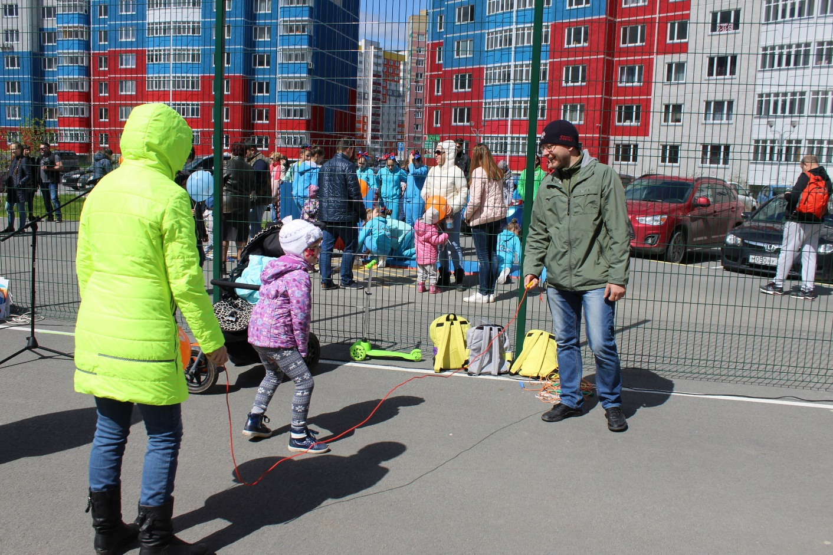

Формирование актива двора – родителей волонтеров
PRI2PA

Slide 6
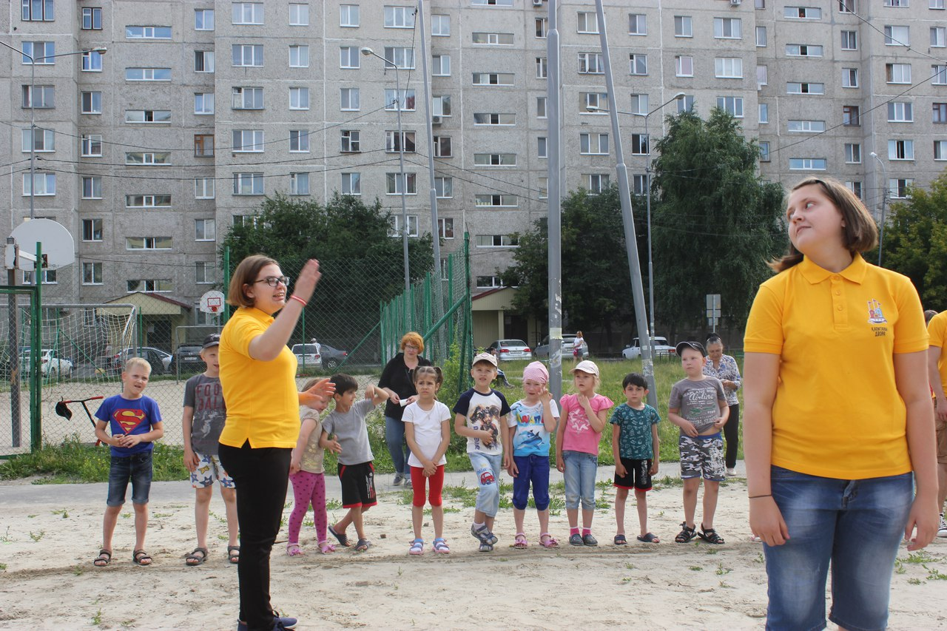
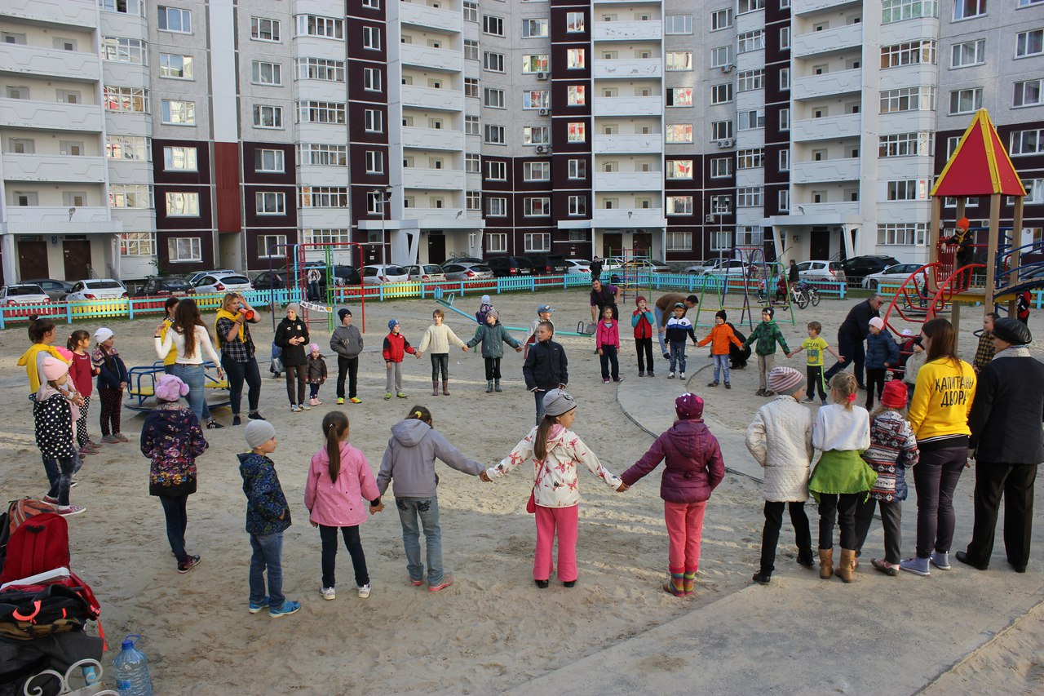
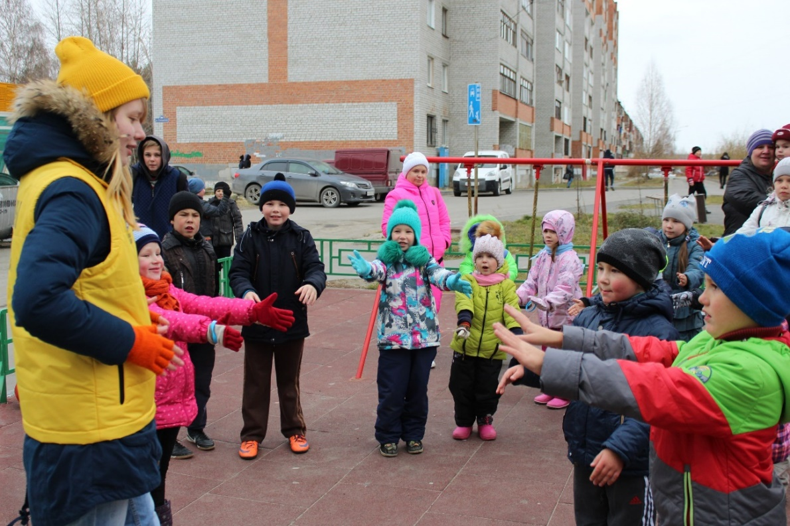
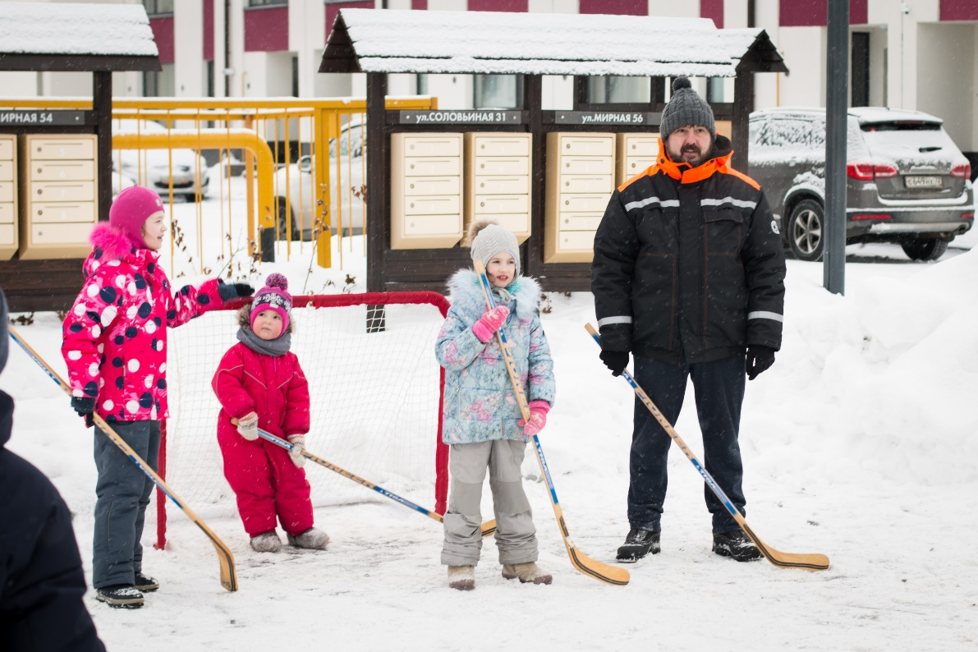
Проведение игровых программ

Slide 7
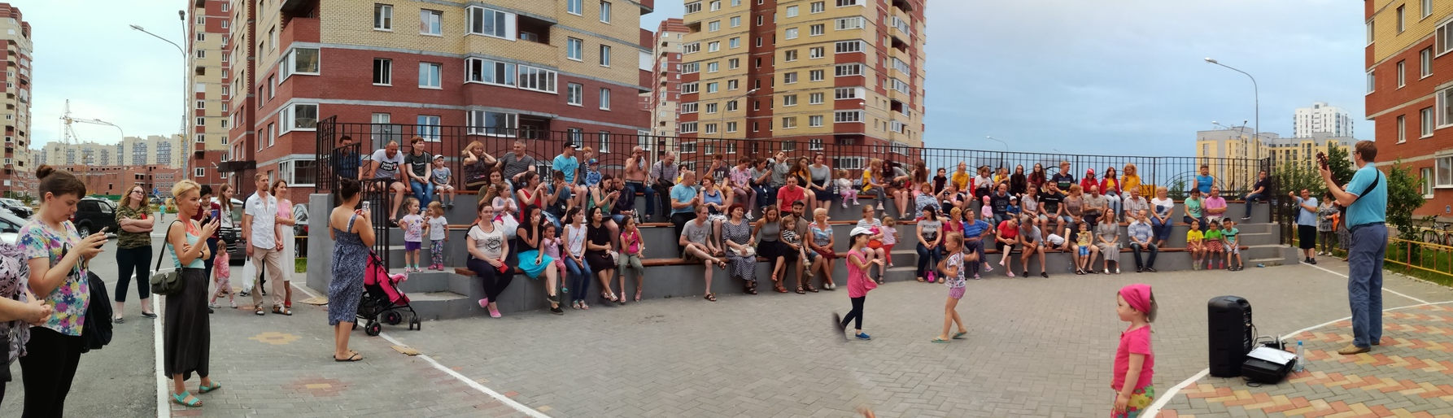
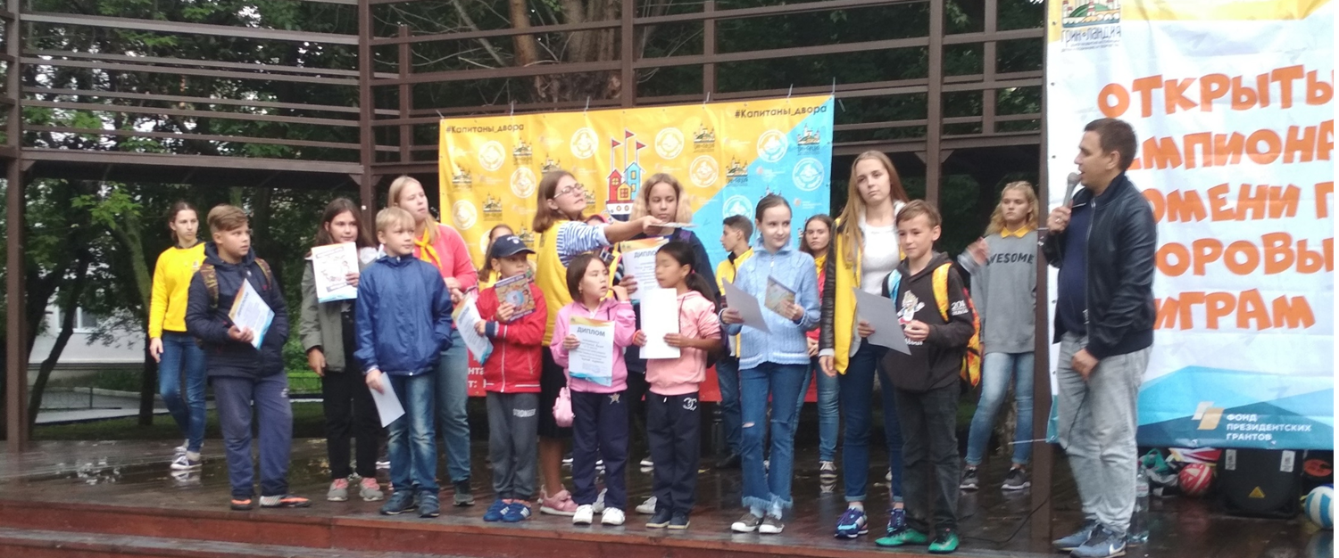
Организация спевок
Организация соревнований

Slide 8
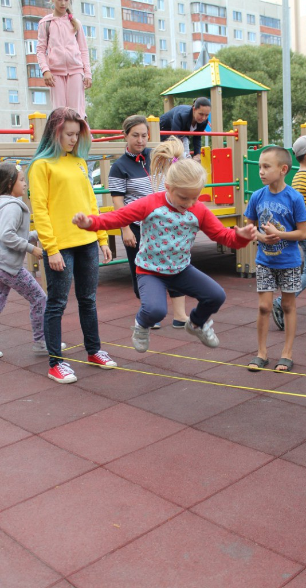
БОЛЕЕ
90
программ
Во дворах и
на городских
мероприятиях
БОЛЕЕ
5000
участников проекта
80 % дети в возрасте от 3 до 10 лет
БОЛЕЕ
4300
призов вручено детям
Браслеты и значки с эмблемой проекта
БОЛЕЕ
7120
часов работы в проекте
Совокупное время всех членов команды проекта

Slide 9
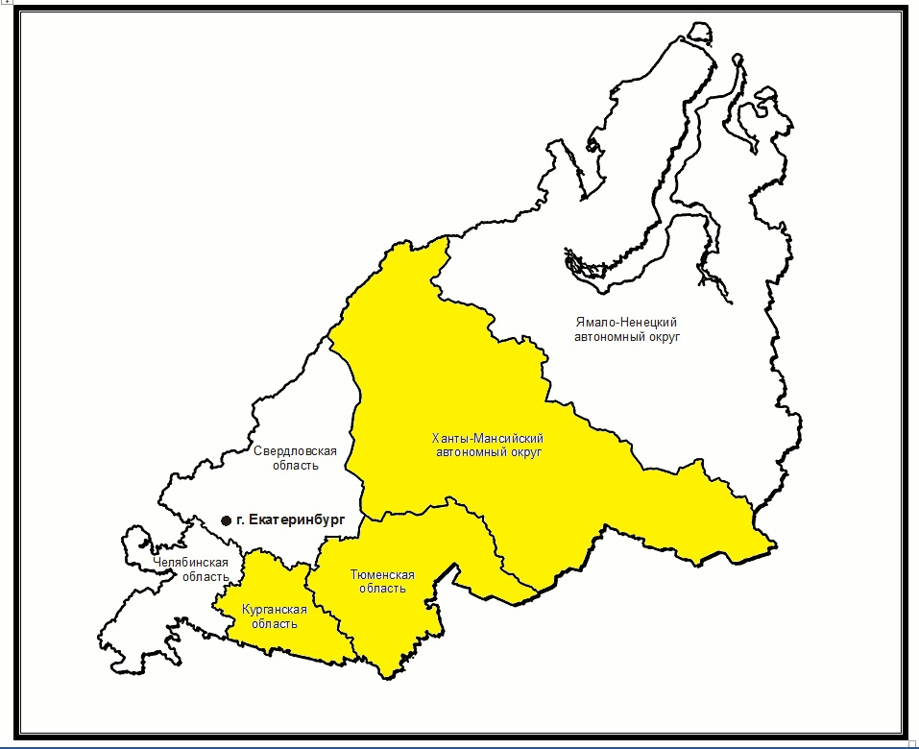
География проекта в 2019 году

Slide 10
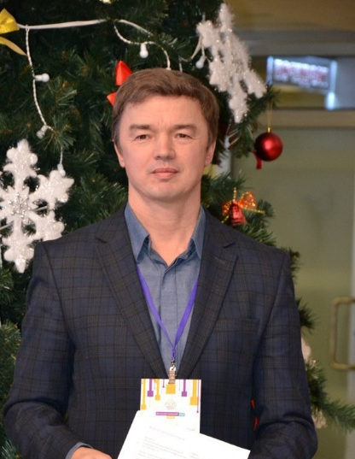
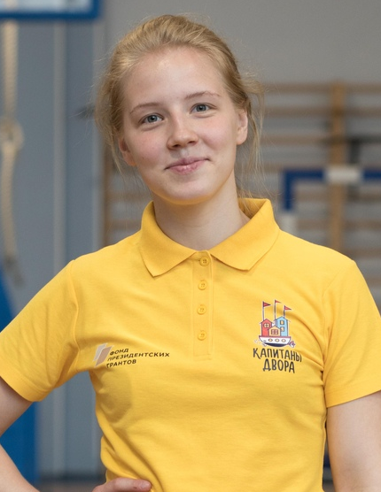
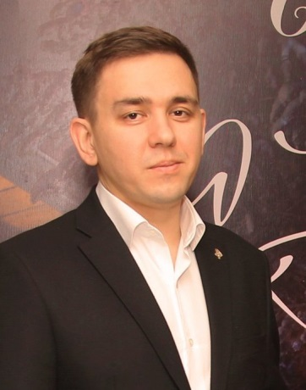
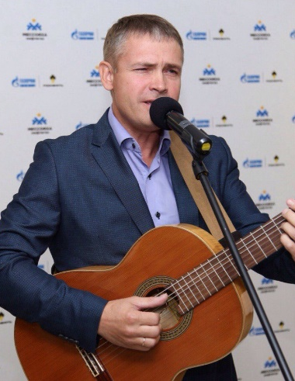
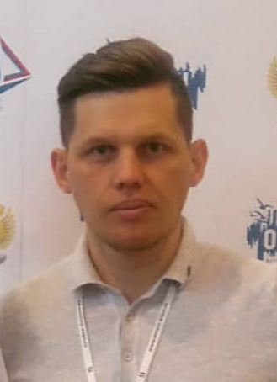
НАША КОМАНДА
Григорий Кудашев
Игротехник, научный консультант
Павел Притупа
Руководитель проекта
Екатерина Радугина
Организатор игровой программы
Сергей Ломакин
Куратор площадки Игры на гитаре
Андрей Беленький
Руководитель подготовки волонтеров

